Slide 1


Desarrollo de aplicaciones Android con Kotlin Curso para prebecarios Gen 40 Instructor: Samuel A. Garrido Sánchez

Slide 2
Empezamos con Kotlin… ¿por qué Kotlin?
Kotlin es un lenguaje de programación de tipado estático que corre sobre la máquina virtual de Java y que también puede ser compilado a código fuente de JavaScript. Es desarrollado principalmente por JetBrains en sus oficinas de San Petersburgo en la madre Rusia.
Aunque no tiene una sintaxis compatible con Java, Kotlin está diseñado para interoperar con código Java y es dependiente del código Java, de su biblioteca de clases, tal como pueda ser el entorno de colecciones de Java

Slide 3


Ventajas 😀
Es más fácil cambiar de Java a Kotlin.
Kotlin incluye funciones de extensión inteligente para ayudar a los desarrolladores a construir API limpias.
Tiene nulo en su sistema de tipos. Los problemas de nulabilidad son un punto de dolor común en Java. Dado que Android a menudo usa nulo para representar la ausencia de un valor. Kotlin lo resuelve colocando nulo directamente en su sistema de tipos.
Kotlin es más conciso que Java. Significa menos oportunidades para errores.
Kotlin es compatible con todas las bibliotecas y frameworks de Java, JVM (Java Virtual Machine) y puede integrarse con los sistemas de compilación Gradle o Maven

Slide 4
Desventajas ☹️
Velocidad de compilación más lenta que Java. Aunque, se dice que que Kotlin venció a Java.**
Tiene una comunidad de desarrolladores más pequeña. Esto significa recursos de aprendizaje limitados y dificultad para encontrar respuestas a las preguntas.
Los desarrolladores experimentados de Kotlin siguen siendo una rareza. Por lo tanto, encontrar un mentor para su equipo puede ser complicado.
El autocompletado y compilación de Android Studio se inclina más lento en comparación con el proyecto puro de Java.
**Desconozco la fuente que dijo esto. No lo sé rick.

Slide 5
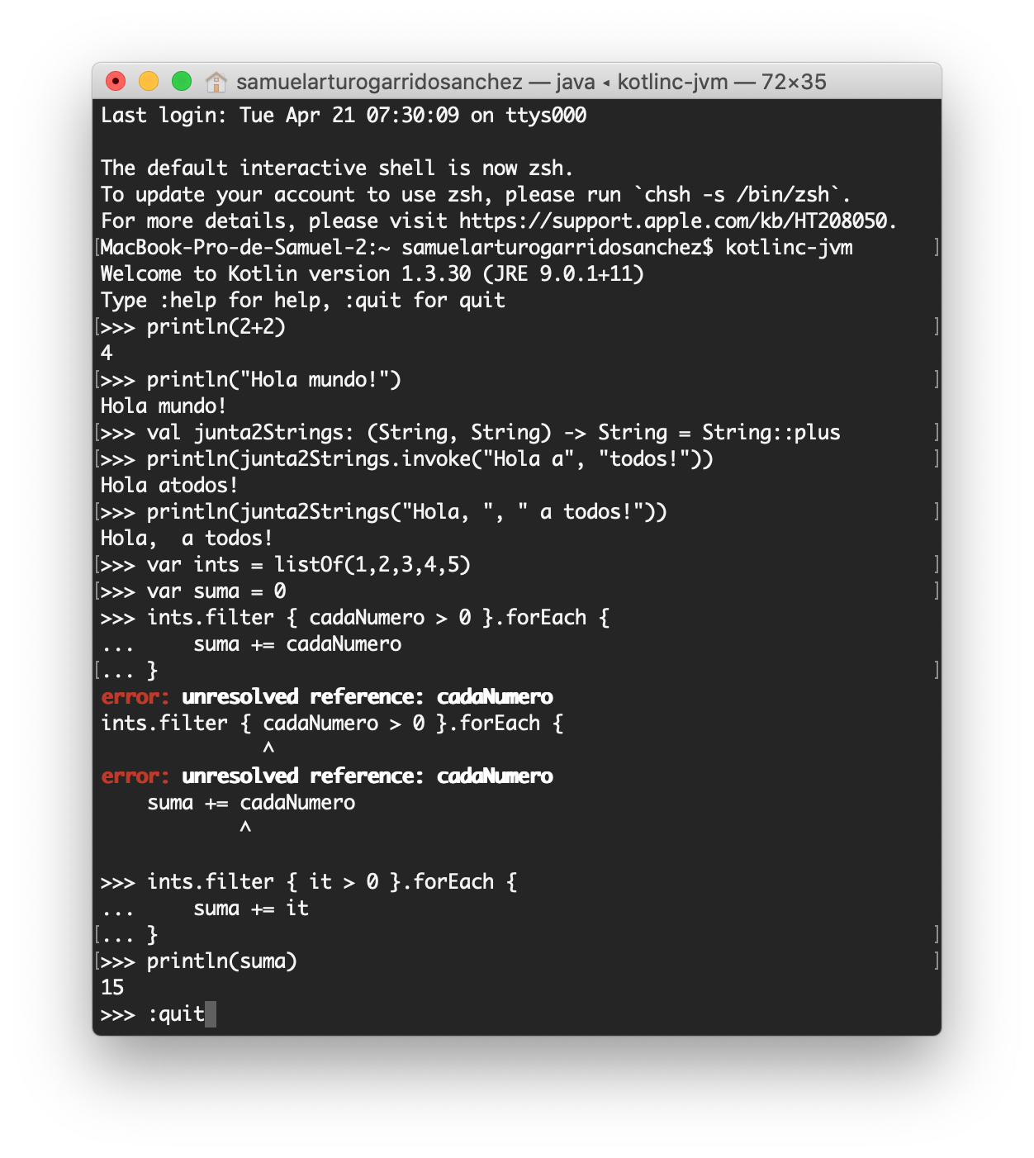
Compilar nuestro código Kotlin
Los archivos kotlin tienen extensión .kt
Para compilar nuestro Kotlin temenos las siguientes opciones:
Kotlin Playground (sandbox):
LINK
Descargar el compilador en bin seguir las instrucciones
LINK
Más info : INSTALAR KOTLIN
Directamente viene en Android Studio

Slide 6
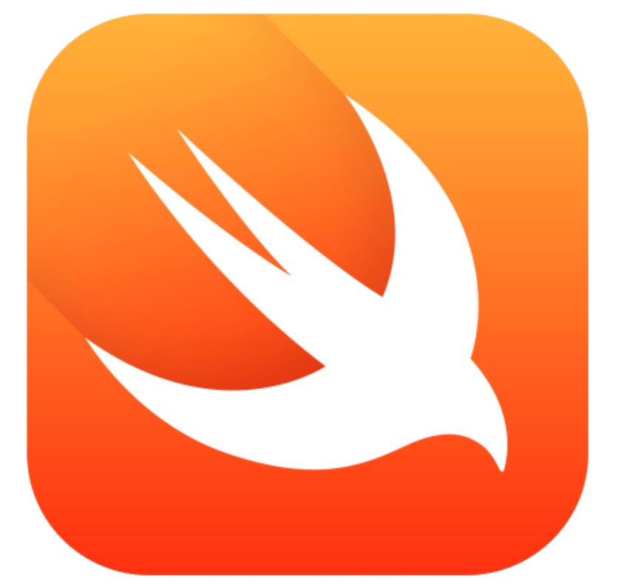
No se deje engañar: Mitos
Kotlin es lo mismo que Swift ❌ (Me parece una falta de respeto)
Simplemente el manejo hasta de la memoria es distinto. En iOS es mediante el ARC (Automatic Reference Couting) más rápido que el recolector de basura (Garbage Collector) de Java.
Kotlin necesita de Java ✅
Por el momento el gran compendio de bibliotecas de java es lo que permite funcionar a Kotlin. Tendrían que hacer la propia. Es más cuando quieres compilar tu archivo .kt en el compilador: sorpresa, saca un .jar de Java para que lo corras con:
Java –jar Miarchivo.jar

Slide 7
No se deje engañar: Mitos
Kotlin tiene más perfomance que Java
Este apartado lo dejo porque no he encontrado a alguien que diga lo contrario pero confío en que es más lento ya que tiene que pasar por otra capa para obtener el compilado.
Kotlin es más sencillo que Java ✅
Tiene una curva de aprendizaje diferente a la de Java ya que utiliza una metodología similar a Swift con sus no nulleables, closures, etc. Pero cuando se tiene ya conocimiento resulta más cómodo a la vista leer Kotlin a leer java. Simplifica mucho la sintaxis y además ayuda a que no cometamos errores de tipo:
Java Null Pointer Exception

Slide 8
Empecemos
Ir a la carpeta dentro del repositorio de Github
”El lenguaje de Programación Kotlin” y elegir un compilador

